Slide 2
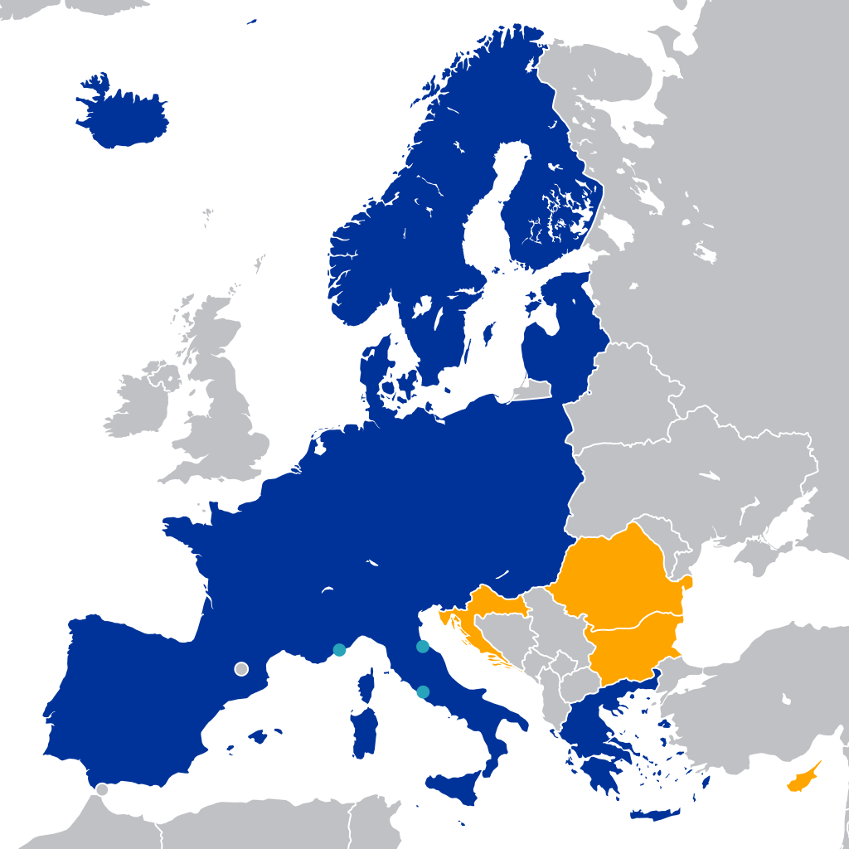
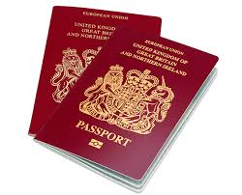
Les immigrés vont-ils sauver l'Europe ? Page 56
“Shengen “
Qu’est-ce que c’est ?

Slide 3
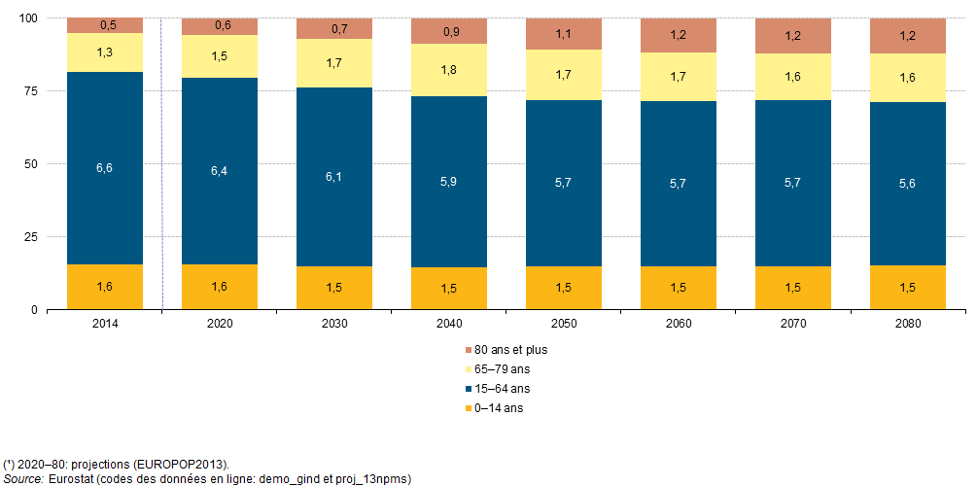
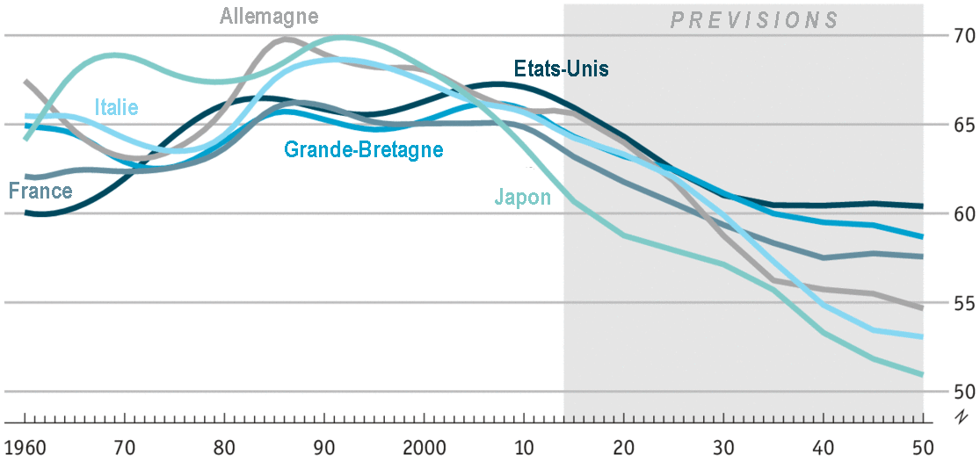
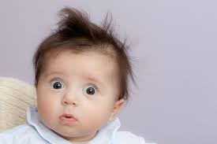
Structure et vieillissement de la population
Les retraités
Les enfants

Slide 4
Les immigrés vont-ils sauver l'Europe ?
http://apprendre.tv5monde.com/fr/apprendre-francais/les-immigres-vont-ils-sauver-leurope
Chloé et les réfugiés
http://apprendre.tv5monde.com/fr/apprendre-francais/chloe-et-les-refugies?exercice=1

Slide 5
Front National (La France )
Marine Le Pen veut « arrêter l’immigration légale et clandestine »

Slide 7
Qu’est-ce que vous pensez
Je suis pour l’immigration …….parce que
C’est bien pour
Je suis contre l’immigration …parce que
Ce n’est pas bien pour……..

Slide 10
http://apprendre.tv5monde.com/fr/apprendre-francais/leurope-est-elle-en-dangers?exercice=1

